Slide 1


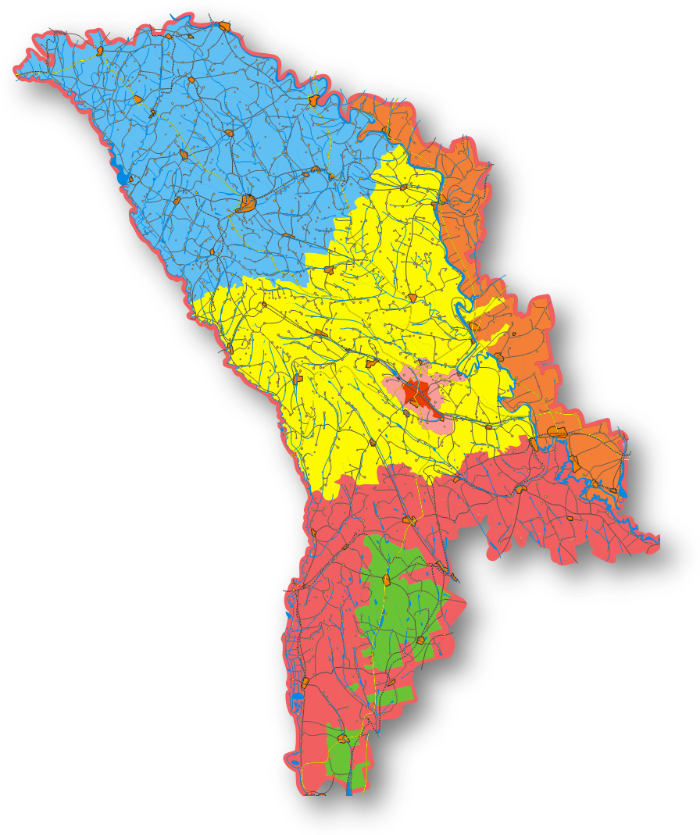
Politica de dezvoltare regională în Republica Moldova
SECTIA POLITICI REGIONALE ȘI COOPERARE EXTERNĂ,
ADR CENTRU

Slide 2


Cadrul legislativ și normativ
Legea nr. 438 din 28.12.2006 privind dezvoltarea regională în Republica Moldova
Legea nr. 307 din 22.12.2016 pentru completarea Legii nr. 438-XVI din 28 decembrie 2006 privind dezvoltarea regională în Republica Moldova
HG nr. 127 din 08.02.2008 cu privire la măsurile de realizare a legii nr. 438 din 28.12.2006 privind dezvoltarea regională în Republica Moldova
HG nr. 1305 din 21.11.2008 cu privire la componența Consiliului Naţional de Coordonare a Dezvoltării Regionale
Regulamente:
  Regulamentul Consiliului Naţional de Coordonare a Dezvoltării Regionale;
  Regulamentul-cadru al Consiliului Regional pentru Dezvoltare;
  Regulamentul-cadru al Agenţiei de Dezvoltare Regională;
  Regulamentul de formare şi utilizare a mijloacelor Fondului naţional pentru dezvoltarea regională.

Slide 3
Politică de dezvoltare regională
cf. Legii nr. 438 privind dezvoltarea regională în RM
activitate coordonată a autorităţilor administraţiei publice centrale şi locale,
a colectivităţilor locale şi a organizaţiilor neguvernamentale,
orientată spre planificarea şi realizarea unei dezvoltări social-economice teritoriale echilibrate,
spre sprijinirea nemijlocită a dezvoltării social-economice a zonelor defavorizate.

Slide 4
Cadrul instituțional
Nivel național:
Consiliul Național de Coordonare a Dezvoltării Regionale (CNCDR)
Ministerul Agriculturii, Dezvoltării Regionale și Mediului (MADRM)
Nivel regional:
Consiliile Regionale pentru Dezvoltare Nord, Centru, Sud, Găgăuzia (CRD-uri)
Agențiile de dezvoltare regională Nord, Centru, Sud, Găgăuzia (ADR-uri)

Slide 5
Planificare strategică (național/local)
Strategia Naţională de Dezvoltare a Republicii Moldova 2012-2020
Strategia Națională de Dezvoltare Regională pentru anii 2016-2020, aprobată prin Legea nr. 239 din 13.10.2016
Documentul Unic de Program pentru anii 2017-2020, aprobat prin HG nr. 203 din 29.03.2017
Strategiile de Dezvoltare Regională Nord, Centru, Sud și Găgăuzia
Planurile Operaționale Regionale Nord, Centru, Sud și Găgăuzia
Programele Regionale Sectoriale în cele 6 domenii de intervenție (infrastructura drumurilor regionale și locale, aprovizionarea cu apă și canalizare, managementul deșeurilor solide, dezvoltarea infrastructurii de afaceri, sporirea atractivității turistice, eficiența energetică a clădirilor publice).

Slide 6
Obiectivul general și obiectivele specifice ale SNDR
Obiectivul general
Dezvoltarea echilibrată și durabilă a Reg. de Dezvoltare de dezvoltare ale RM
Obiectivul strategic 1.
Asigurarea accesului la servicii și utilități publice calitative
Obiectivul strategic 2.
Asigurarea creșterii economice sustenabile în regiuni
Obiectivul strategic 3.
Îmbunătățirea guvernanței în domeniul dezvoltării regionale

